Slide 1


Холодильные шкафы POLAIR Medico (Медико)

Slide 2
Холодильные шкафы POLAIR Medico:
Регулируемый диапазон рабочих
температур +1…+15 °С
Позволяет использовать одну и ту же
модель шкафа для хранения
лекарственных средств
в качестве холодного (от +2 до +8°С)
и прохладного (от +8 до +15°С)
Точность установки температуры
при помощи электронного блока
управления (контролера) 0,1°С
В соответствии с действующим Приказом Минздравсоцразвития РФ от 23.08.2010 N 706н
«ОБ УТВЕРЖДЕНИИ ПРАВИЛ ХРАНЕНИЯ ЛЕКАРСТВЕННЫХ СРЕДСТВ»
Хранение лекарственных средств, требующих защиты от воздействия повышенной
температуры
32. Хранение лекарственных средств, требующих защиты от воздействия повышенной
Температуры (термолабильные лекарственные средства), организации и индивидуальные
предприниматели должны осуществлять в соответствии с температурным режимом,
указанным на первичной и вторичной (потребительской) упаковке лекарственного
средства в соответствии с требованиями нормативной документации.
ГОСУДАРСТВЕННАЯ ФАРМАКОПЕЯ РОССИЙСКОЙ ФЕДЕРАЦИИ - XII ЧАСТЬ 1:
Температура. Помимо конкретного указания температуры используют также следующие
термины:
Глубокое охлаждение Ниже -15 °C
В холодильнике От +2 до +8 °C
В холодном или прохладном месте От +8 до +15 °C
«…»
Ниже приводится расшифровка рекомендуемых температурных условий хранения
препаратов:

Slide 3
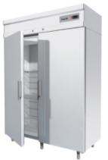
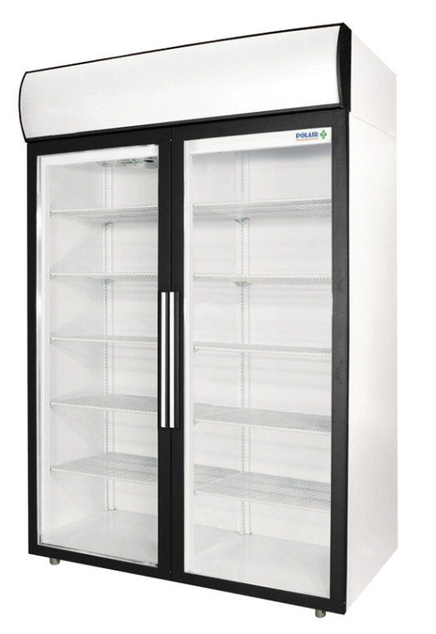
Модельный ряд холодильных шкафов POLAIR Medico:
Холодильные шкафы с глухими металлическими дверьми:
ШХФ-0,5 – объемом 500 л,
ШХФ-0,7 – объемом 700 л,
ШХФ-1,0 – объемом 1 000 л,
ШХФ-1,4 – объемом 1 400 л,
ШХКФ-1,4 – объемом 1 400 л (два независимых отделения по 700 л, в каждом из которых можно установить свой температурный режим в диапазоне от +1 до +15°С).
Холодильные шкафы со стеклянными дверьми:
ШХФ-0,5ДС – объемом 500 л,
ШХФ-0,7ДС – объемом 700 л,
ШХФ-1,0ДС – объемом 1 000 л,
ШХФ-1,4ДС – объемом 1 400 л.

Slide 4

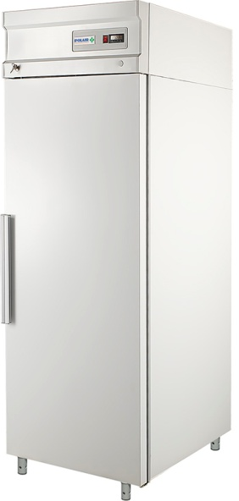
Холодильные шкафы POLAIR Medico:
Шкафы POLAIR надежно работают при высоких внешних температурах:
• до +40°С – шкафы с металлическими дверьми,
• до +32 °С – шкафы со стеклянными дверьми.
Уверенно поддерживают заданный температурный режим.
Имеют монолитные цельнозаливные корпуса и двери.
С обшивками из стали с полимерным покрытием (снаружи и изнутри).
Оснащены профессиональной динамической системой охлаждения.
Расположение агрегатов в верхней части:
• улучшает теплообменные свойства шкафов,
• упрощает доступ для обслуживания,
• предохраняет агрегаты от загрязнения.
Оттайка испарителей шкафов осуществляется автоматически.
Вода испаряется из ванночки слива, расположенной снаружи на задней
стенке шкафов.
Все шкафы POLAIR оснащены клапанами Шредера.

Slide 5
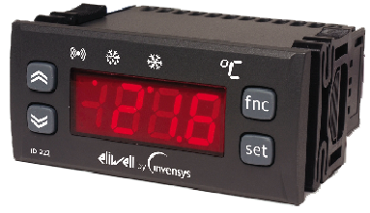
Терморегуляторы холодильных шкафов POLAIR Medico:
В качестве терморегуляторов в шкафах POLAIR Medico (Медико) применяются электронные блоки управления, которые обеспечивают:
• точность до 0,1°С установки и изменения рабочей температуры в диапазоне от +1 до +15°,
• надежность поддержания температуры,
• возможность управления настройками режимов работы шкафов,
• визуализацию параметров работы шкафов и возможных ошибок (LED дисплей),
• простоту диагностики холодильного агрегата,
• при заказе шкафов с соответствующими опциями – световую и/или звуковую сигнализацию об изменениях режимов работы шкафа,
• подключение к системе дистанционного мониторинга – при заказе шкафов с контроллерами, обеспечивающими данную функцию.

Slide 6
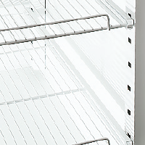

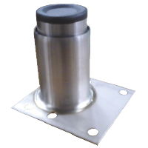
Холодильные шкафы POLAIR Medico
Полки шкафов изготовлены из стальной оцинкованной проволоки,
покрытой эмалью.
Выдерживают нагрузку до 40 кг распределенного веса и надежно противостоят коррозии.
На заказ доступны полки с уменьшенной дискретностью прутков и увеличенной нагрузкой на полку.
Для удобства гигиенического ухода дно шкафов
объемом 700 и 1400 л имеет углубление.
Внутреннее пространство всех шкафов подсвечивается.
Ножки из нержавеющей стали регулируются по высоте.

Slide 7
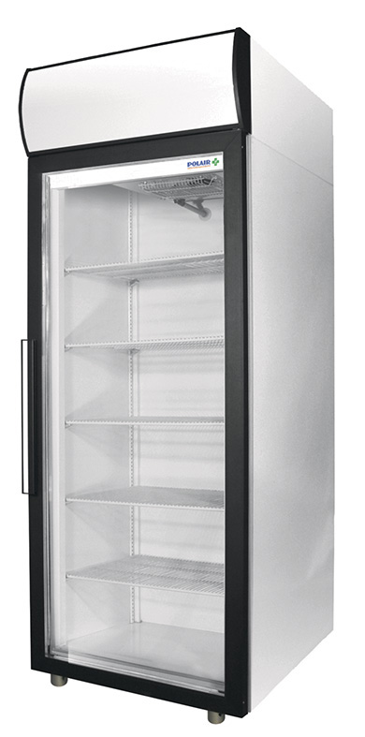
Холодильные шкафы POLAIR Medico со стеклянными дверьми
Распашные двери в разборных алюминиевых рамах оснащены:
• легко заменяемыми стеклопакетами,
• эластичными уплотнителями из ПВХ с магнитной вставкой,
• механизмом самозакрывания,
• возможностью перенавески,
• удобной и практичной алюминиевой ручкой с декоративной пластиковой вставкой.
Вертикальная внутренняя подсветка и подсветка канапе:
• повышает качество демонстрации лекарственных препаратов,
• позитивно влияет на освещенность предприятия,
• упрощает работу персонала.

Slide 8
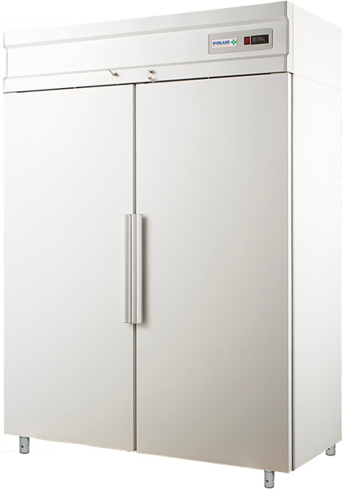
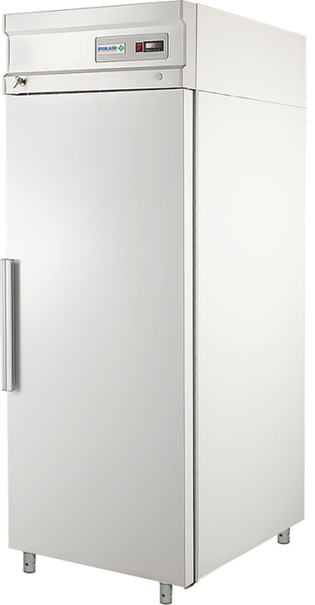
Холодильные шкафы POLAIR Medico с глухими дверьми
Двери с термоизоляцией пенополиуретаном имеют:
• эластичный уплотнитель из ПВХ с магнитной вставкой,
• механизм самозакрывания,
• сторону открывания однодверных шкафов легко изменить,
• удобную и практичную алюминиевую ручку с декоративной пластиковой вставкой,
• запираются на замок.
Микропереключатель при открывании двери автоматически:
• прекращает вращение вентилятора,
• включает лампу внутренней подсветки.

Slide 9

Спасибо!
Спасибо за внимание!
Москва
Декабрь 2015

